Slide 1
Webbträff
Ditt och datt från webbredaktionen
Om sökmotoroptimering på SLU:s webbplatser
SLU:s varumärkesarbete

Slide 2
Ditt och datt
SLU:s publicerarnätverk
Introduktion till verktygen i Vizzit under vårterminen
Prioriterad utveckling 2017
Webbanalys och mätningar
Bugglistan
Notes:
SLU:s publicerarnätverk
Vi är nu ganska precis 200 personer som jobbar med Episerver. Använd varandra som stöd! T ex Umeå har tidigare ordnat egna webbträffar då man kan sitta och jobba tillsammans. Webbredaktionen kan vara med via Skype om man vill. Riktade sidor.
Introduktion till verktygen i Vizzit under vårterminen
Har du sett att du kan nå Vizzit när du är inloggad i Episerver, som en gadget antingen under trädstrukturen eller i resursfönstret? För ganska precis ett år sen var Ulf Risberg och berättade om Vizzit. Den föreläsningen finns inspelad och du når den under sidorna för webbpublicerare. I vår kommer vi följa upp med en introduktion i Vizzit för alla webbpublicerare.
Du som inte vill och orkar vänta till i vår kan själv lägga till Vizzit som gadget i Episerver. Funkar med Chrome och Firefox, dock inte Internet Explorer
Prioriterad utveckling 2017 Förra veckan gjorde vi en första prioritering av vad som ska utvecklas under 2017. Vi har i dagsläget ungefär 40 önskemål på vår lista för nyutveckling. De prioriteringskriterier som gäller har varit uppe för diskussion i webbkommittén, som är vår referensgrupp för SLU:s webbarbete. 1. Lagkrav och tillgänglighetsförbättringar 2. Nytta för många före nytta för få 3. Funktion före design
Ev mätningar med WSA
När och om vi får pengar att genomföra en användarenkät ska vi mäta hur nöjda besökarna är med externwebben och Medarbetarwebben, med Web Service Award. Vi har gjort nollmätningar med WSA tidigare, och genom att mäta igen kan vi se om vi har förbättrat oss och på vilka områden. Vi får också en jämförelse med andra lärosäten. Studentwebben har tidigare mätts i Netigate och en nollmätning bör även göras där, med samma eller liknande frågor som förra gången.

Slide 3
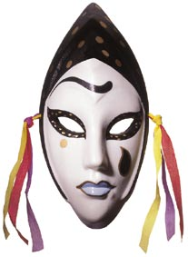
WSA-enkät på www.slu.se
Vilka är våra besökare och vad gör de?
Vad tycker besökarna om slu.se?
Hur är nöjdheten i jämförelse med andra?
Hur ska vi prioritera för ännu nöjdare besökare?
Uppföljning av mätning från 2012

Slide 4
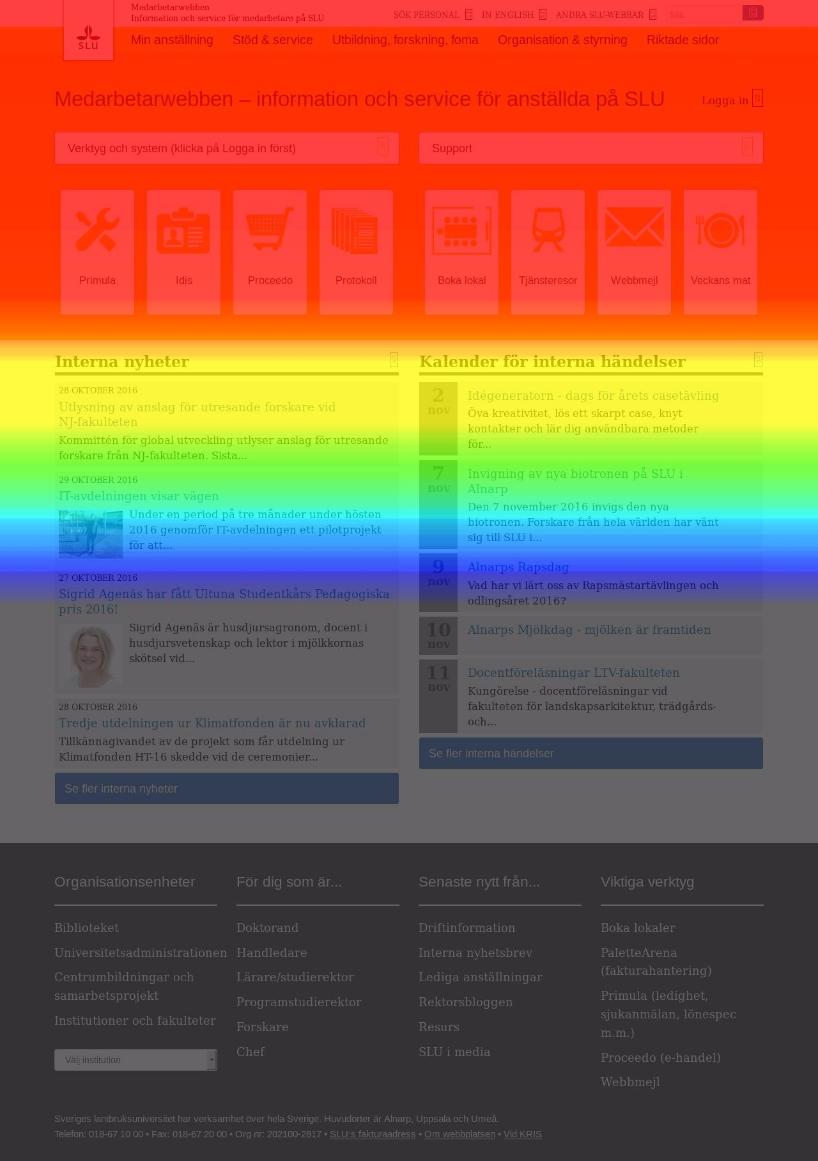
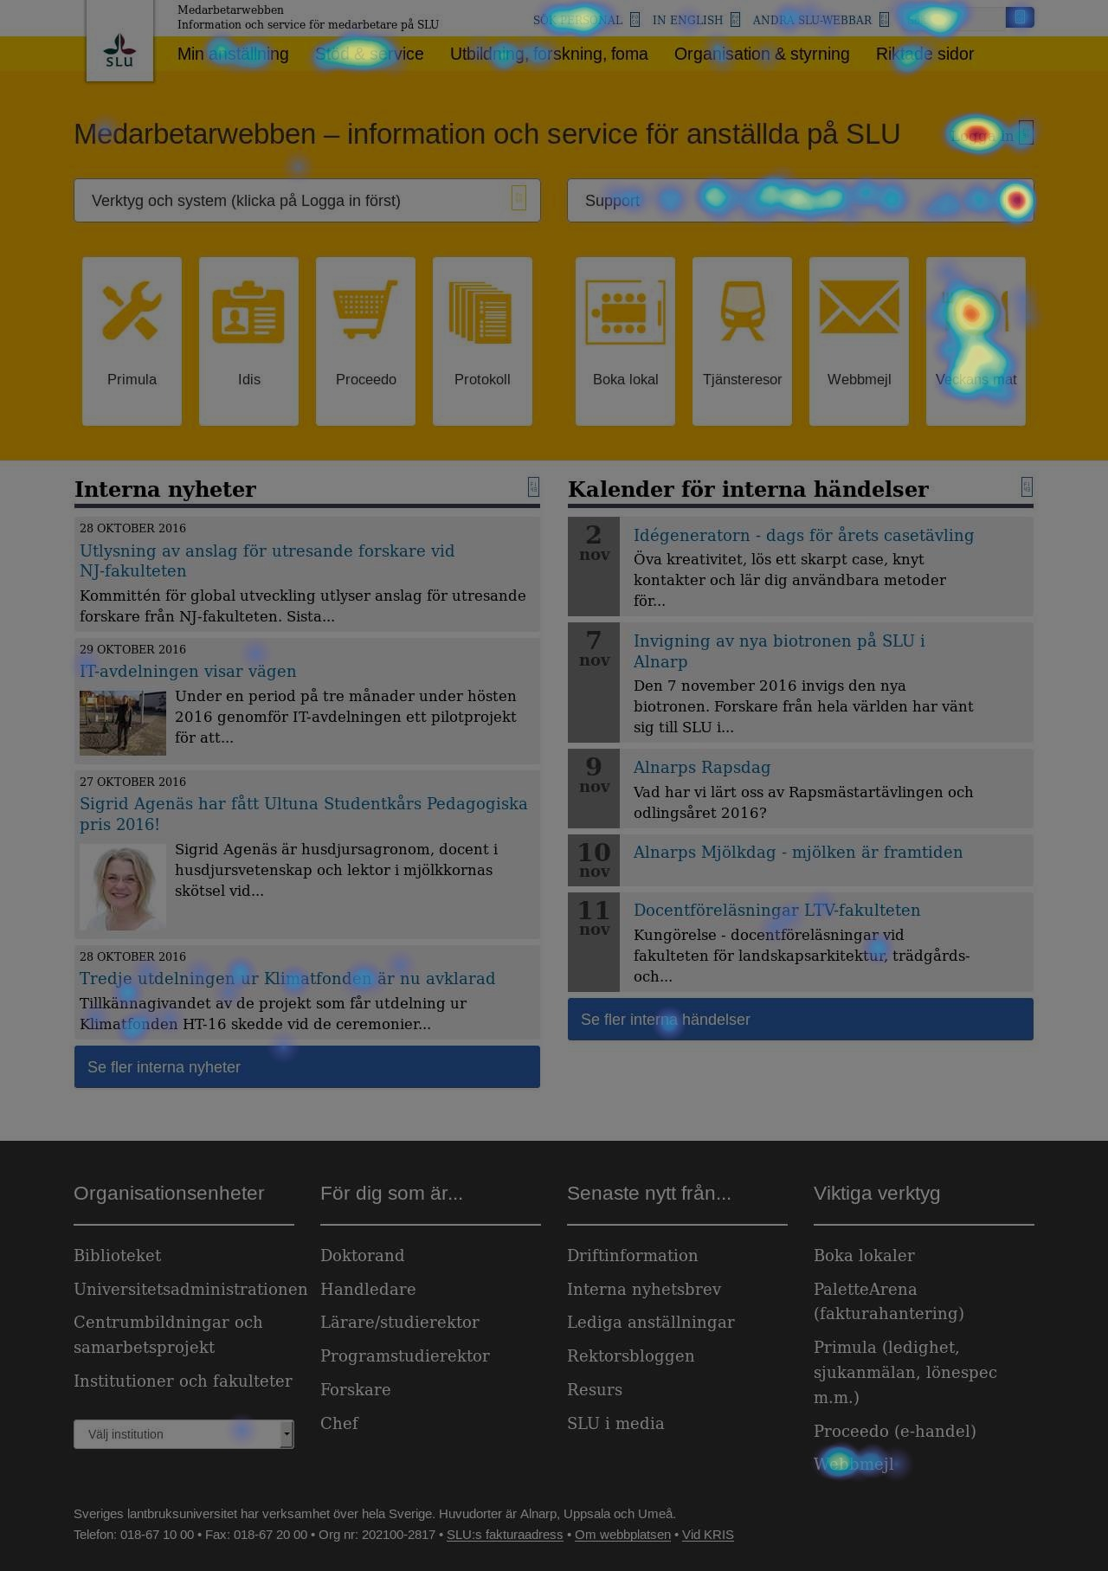
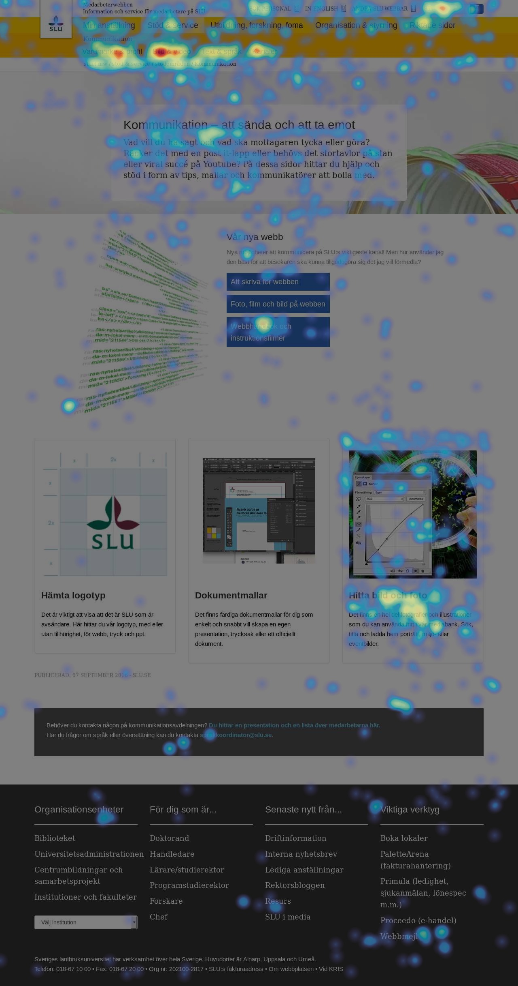
Heatmapstudie i oktober-november
Hur scrollar besökarna?
Vad klickar man på?
Var på sidan ”tittar” man?

Slide 5
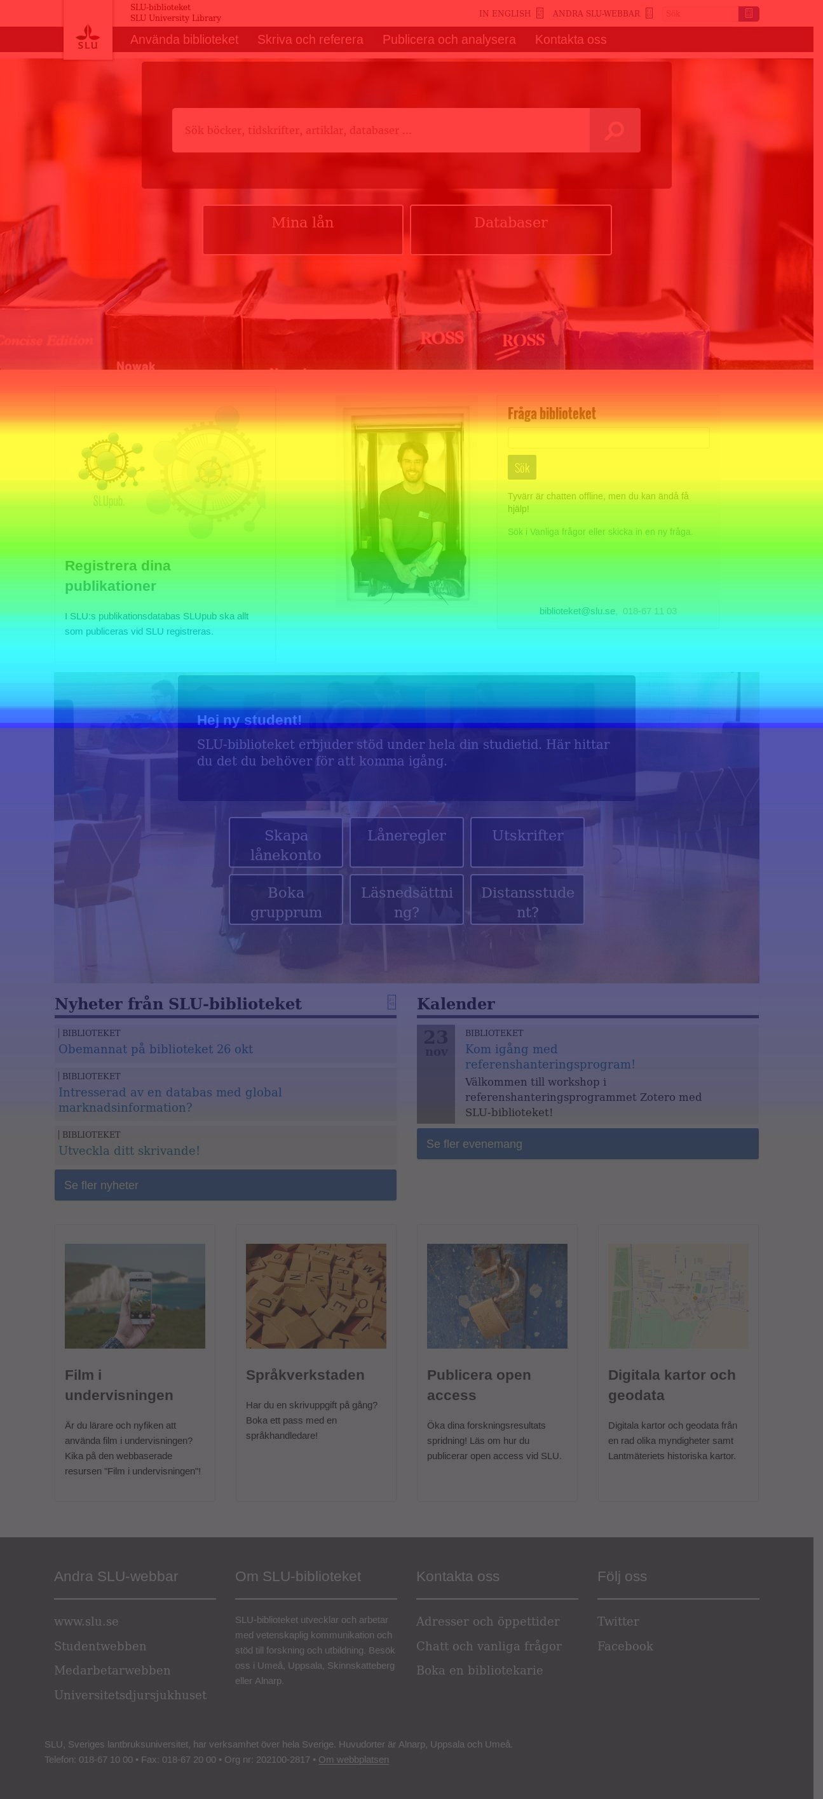
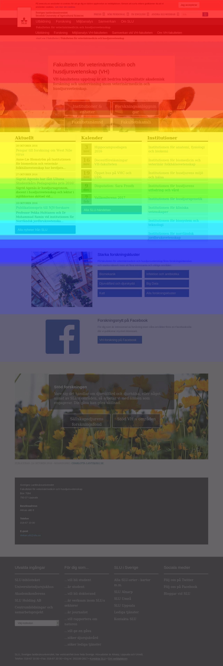
Man scrollar inte gärna på startsidorna men har inget emot det i sidlistningar

Slide 6
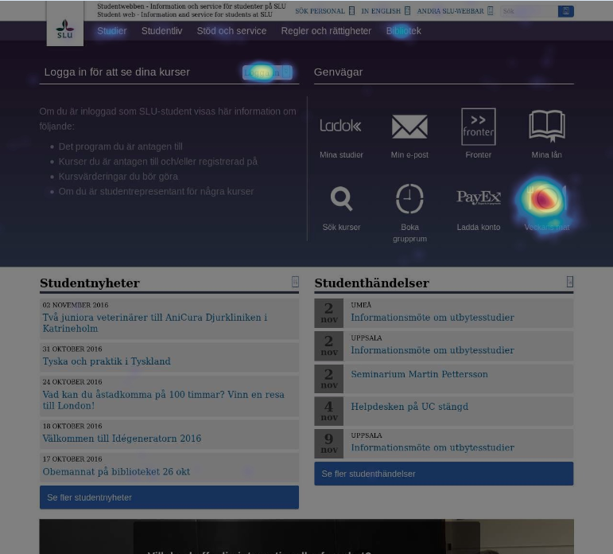
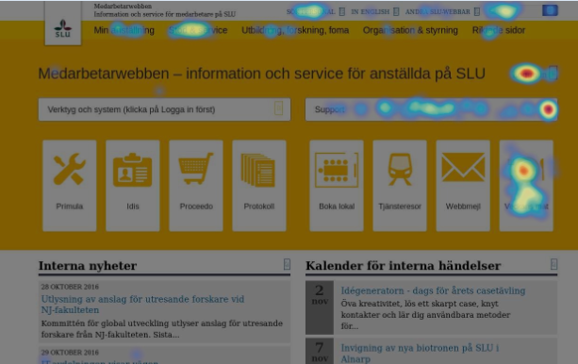
Matsedeln är populärast på SW och MW! EWs ”Andra SLU-webbar används flitigt.

Slide 7
Hur vi prioriterar utveckling
Lagkrav
Nytta för många
Ökar tillgängligheten
Effektiviserar för webbpublicerarna
Funktion före design
Ökar återanvändningen av producerat innehåll
Notes:
Lagkrav Går före i prioriteringsordningen.
Nytta för många Om utvecklingen gynnar många användare
Ökar tillgängligheten Viktigt för oss som offentlig myndighet. Idag en förordning, men efter ett nyss antaget EU-direktiv blir förordningen lagkrav inom kort.
Effektiviserar för webbpubl Den tid ni har i ert webbarbete ska användas till sånt som ger mest nytta för besökarna. Identifierar vi onödiga moment och åtgärdar dem, blir jobbet mer effektivt.
Funktion före design Ett viktigt kriterium under hösten då vi har rättat buggar i befintliga funktioner.
Ökar återanvändningen T ex återanvändning av block på andra sidtyper, men även innehåll producerat i andra kanaler, t ex i sociala medier och rörligt material.

Slide 8
Utveckling i preliminär tidsordning
Nya block och förbättringar i befintliga
Sökfunktionen (inkluderar även redaktionellt arbete under våren)
Sidtyp för kampanjwebbar och större evenemang
Skapa kalenderhändelser utan att vara publicerare
Kalendariedesign på sidtypen sidlistningssida
Prenumerationsfunktion, ersätter delvis nyhetsbrev
Förbättringar i navigering och megamenyer
Notes:
Prioriteringen förankras och diskuteras i webbkommittén
Sökfunktionen – nytta för många, tidsbesparande
Nya block – ökar tillgängligheten till producerat innehåll, tidsbesparande för många (slipper göra lösningar i html-läget, workarounds)
Förbättringar i CV-sidorna – tidsbesparande för alla webbpublicerare och forskare som vill göra rss-flöden.
Språkhantering och språkjusteringar
Fält för miljöanalys och samverkan
Forskarna ska själva kunna göra rss-flöden från Epsilon/slupub
Sidtyp för kampanjwebbar och större evenemang – säkerställer att vi följer lagkraven på oss som offentlig myndighet, tids- och resurssparande för SLU som helhet - T ex för jubileumsåret, stora konferenser med SLU som huvudarrangör. Dvs såna webbplatser som man idag beställer webbutveckling utanför SLU:s vanliga webbplattform. Här kan vi säkerställa att SLU som varumärke inte spretar, att vi som offentlig myndighet uppfyller lagkraven och att SLU:s verksamheter sparar pengar på att inte köpa externa lösningar.
- Mer info om hur det här kommer att kunna användas kommer under nästa år. Prenumerationsfunktion på sidlistningar – tidsbesparande för alla som gör nyhetsbrev+för besökarna Besökare ska kunna prenumerera på nytt innehåll i t ex kunskapsbanken, nyhetsflöden osv. Många gör idag nyhetsbrev och skickar ut dessa till olika utskicksgrupper, men den här funktionen är alltså något som besökaren själv går in och väljer att prenumerera på. Kommer att spara tid för er som jobbar med nyhetsbrev, men även massor av tid för besökare som kan välja metod att ta till sig information.
Förbättringar i navigering och megamenyer – bättre tillgänglighet på olika enheter,
T ex möjligheten till direktlänkar i toppnavigeringen, förbättrad mobil navigering

Slide 9
Sökmotoroptimering
Begrepp att känna till
Checklista – det här kan du göra
Vilka sökord eller fraser är viktiga för din verksamhet?
Notes:
Vi kommer att gå igenom några olika begrepp inom sökmotoroptimering. SEO är ett stort område! Du behöver inte ha koll på allt. Men har du koll på vissa saker så kommer du att förstå lite bättre vad som syns och inte i Google och andra sökmotorer.
Det finns en väsentlig skillnad i vem som gör vad i optimeringen. Vissa saker kan göras och görs centralt. Kommer att berätta lite om det på slutet om vi hinner. Men det viktiga jobbet just för att era verksamheter ska synas, gör ni själva!
Jag vet att tiden för webbarbete är begränsad för de flesta. Och som i allt handlar det om prioriteringar. Genom att göra den redaktionella optimeringen till en del av publiceringsarbetet, behöver du inte avsätta särskild tid för optimering. Men slarvar man från början blir efterarbetet jobbigare.
Nu har vi redan massor med sidor att underhålla, så se till att lägga tiden på att optimera innehållet på de sidor som har flest besök.

Slide 10
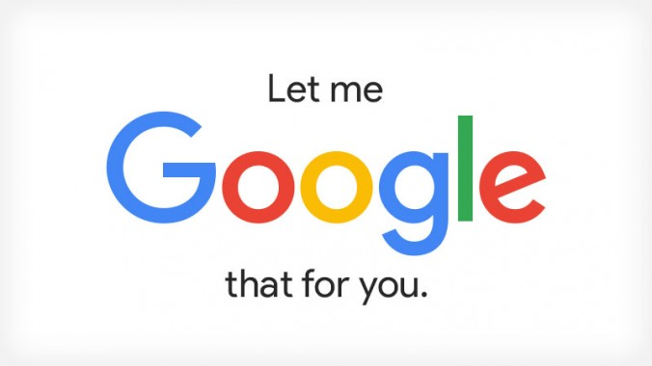
Notes:
Lite statistik (2015)
Ca 96 % av sökningar i Sverige görs med Google
Svenska företag lägger sammantaget ca 4 miljarder på sökmotorannonsering per år i Google
45 miljoner sökningar görs dagligen i Sverige

Slide 11
Vilka sökord är viktiga för din verksamhet att synas på?
Notes:
Fundera på den här frågan under presentationen. Vi kommer att återkomma till den och prata en kort stund i grupper eller två och två, som vi sitter.

Slide 12
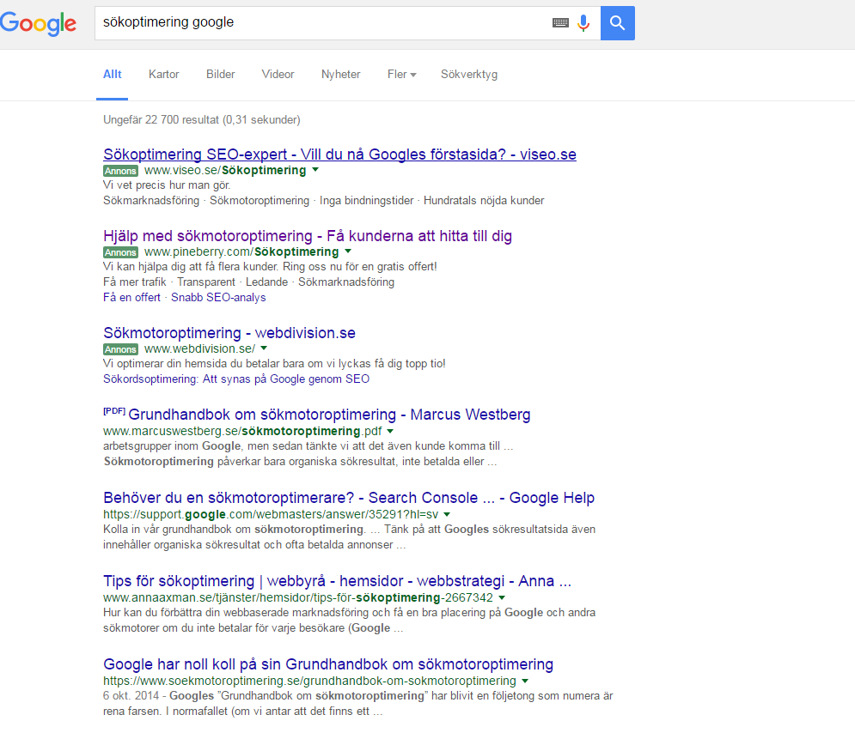
SEM
SEA
SEO
Notes:
Det första som du behöver kunna skilja på, är organiska och köpta sökträffar. Idag kommer vi bara prata om organisk trafik.
SEO står för sökmotoroptimering, det du gör för att få din webbplats att synas högre upp i sökmotorer. Man brukar prata om att förbättra sitt organiska sökresultat. Detta kan du Inte betala för utan det handlar enbart om hur respektive sökmotors algoritmer väljer att värdera din sida i jämförelse med andra sidor och på så sätt bestämmer vilken plats du ska hamna på utifrån specifika söktermer. SEM för sökmotormarknadsföring. SEM eller Search Engine Marketing (sökmotorsmarknadsföring på svenska) handlar om att marknadsföra sig med hjälp av sökmotorer (så som Google, Bing, Yahoo). Oavsett om man betalar för det eller arbetar med sin egen webbplats för att komma högt upp i det organiska sökresultatet.
SEA, sökmotorannonsering, omfattar alla sätt du kan betala för att annonsera i en sökmotor.
Mest populärt är att annonsera via Google Adwords för att synas på viktiga sökord. Med hjälp av Adwords kan du själv bestämma vad det ska stå i annonsen och sen väljer du ett bud som du är villig att betala för ett klick. Det finns även andra typer av annonsering i sökmotorer där du kan betala per tusen visningar (CPM – Cost Per Thousand, där M:et i CPM är den romerska siffran för tusen).
Så SEA är alltså all betald marknadsföring i sökmotorer.
Vad är SEM
SEM är den övergripande benämningen för allting som handlar om att marknadsföra sig i sökmotorer. Både SEO och SEA ligger alltså under SEM (SEM = SEA & SEO).
Men gå till dig själv – när du söker på Google, vilken sorts länkar litar du mest på. Det som finns i annonsytorna eller i den organiska träfflistan?

Slide 13
SEO Påverkar det organiska resultatet Styrs av Googles sökalgoritmer
Notes:
Google uppdaterar sina sökalgoritmer 5-600 gånger per år. Större uppdateringar namnges. Den största förändringen kom förra året i april, mobilegeddon, och rankade då upp mobilanpassade sajter mycket högre än andra. Flera stora nyhetssajter tappade ranking snabbt. Senaste heter Penguin 4.0, om nån vill grotta ner sig i detaljer.
Genom alla dessa uppdateringar finns det några aspekter i optimeringen som verkar stå sig relativt bra, i förhållande till andra åtgärder. Det är såna förbättringar vi ska gå igenom idag.

Slide 14
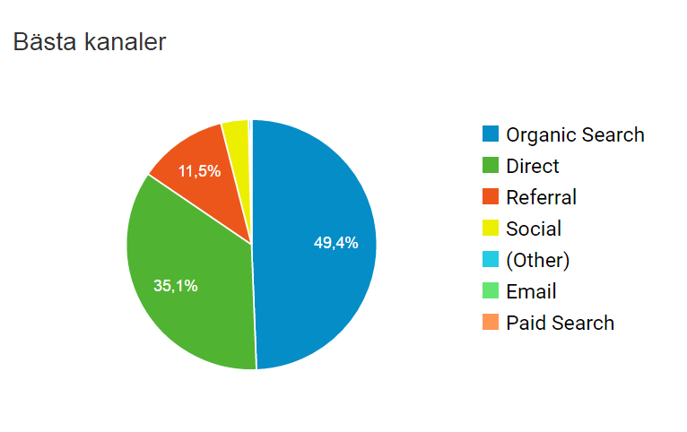
Varifrån kommer besökarna?
slu.se
Notes:
Varför är det då viktigt att jobba med SEO? Jo, för att nära hälften av all trafik kommer från organisk sök.
Så här ser trafiken ut just nu på slu.se.
Referral
1.antagning.se3 670
2.universityadmissions.se1 591
3.slub-primo.hosted.exlibrisgroup.com1 069
4.com.google.android.googlequicksearchbox1 060
5.epi-resurs.slu.se 633
Social media
1.Facebook7 905
2.Twitter577
3.LinkedIn213
4.Blogger 41
5.Instagram20

Slide 15
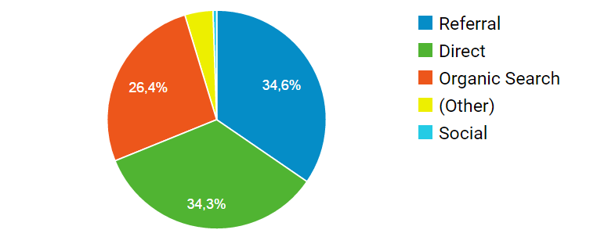
Varifrån kommer besökarna?
student.slu.se

Slide 16
On page SEO
Teknisk SEO
Off page SEO
Notes:
Så om vi håller oss till SEOn. Enkelt indelat finns det tre typer av sökmotoroptimering.
Jag har behållit de engelska termerna off och on page. Ska ni fördjupa er i vad som är vad så används nästan alltid dessa, även av svenska företag.

Slide 17
Teknisk SEO Hanteras centralt och omfattar hela webbplatsen
Robots.txt
Googles index
Sitemap.xml
Nedladdningstider
Mobilvänlig sajt
URL:er
SSL-certifikat
Notes:
Robots.txt, en fil på servern som berättar för sökspindlar vilken info sökmotorn har tillgång till.
Googles index, vilken info som Google har om våra webbplatser. Man testar genom att skriva site:www.slu.se i googles sökruta.
Sitemap, en xml-fil som är en sorts karta som man skickar in till Google för att indexeringen ska fungera bättre.
Nedladdningstider - Korta laddtider ger Google en hint om hur bra byggd en webbplats är och det har betydelse för hur våra sidor rankas. Kontrolleras med Google Pagespeed.
Responsiva/mobilvänliga sidor, viktig aspekt för rankning i Google sen april 2015.
URL-adresser påverkar också rankingen. T ex hjälper det att placera sökord i URL:en eftersom detta visar Google hur relevant sidan är för ett specifikt ord.
SSL-certifikat, en rakningfaktor hos Google är om en webb använder https.

Slide 18
On page SEO
Teknisk SEO
Off page SEO
Notes:
Så om vi håller oss till SEOn.
Enkelt indelat finns det tre typer av sökmotoroptimering.

Slide 19
On page SEO Hanteras av webbpublicerare, gäller per sida!
Sidans titel
Tydliga rubriker
Metadata
Bra innehåll (nyckelord i texten, eget innehåll, bra struktur)
Metadata i bilder och rörligt innehåll
Notes:
Bra innehåll – vad är det?
A website with brilliant content can do great with or without SEO, a website with bad content will not survive with or without SEO, a website with good content can become even better with SEO!
So, what is considered good content?
Original Content (articles, text, images, videos, presentations, infographics, comments etc.) – No copies or re-writes of existing articles
Content published on your website first – Even if it’s your own content, if you have already published it on another website then it’s not good for your site.
Content that includes text as well – Try to have text to accompany your non-text content. For example if you post videos on your website try to add a text description as well. If you add images try to describe in words what the image is all about.
Content that is useful – Don’t publish content for the sake of publishing. Before hitting the publish button make sure that what goes live adds value to your website.
Content that is well researched – Users don’t want to read quickly prepared posts and neither does search engines. If you are writing about a certain topic or answering a question make sure that what you write is justified and covers both sites of a story. Long articles are proven to rank better than short articles.
Posting frequency – 2 things are important when it comes to posting frequency. First is to have fresh content on your website and second to establish a publishing strategy and stick to it.
Bra metadata – vad är det?
Sidtiteln – viktigaste SEO-faktorn som du som redaktör kan påverka. Ska innehåll nyckelord för din sida och vara unik.
Nyckelord – relevanta nyckelord för ditt innehåll (vilket du kollar upp genom att t ex titta på webbstatistik på vad användare söker för att hamna på din sida)
Meta description – den text som visas i resultatet i sökmotorn, som ingresstext under sidtiteln. Fylls inget i visas ingressen på sidan eller översta innehållet. Det är viktigt att beskrivningen också innehåller de specifika nyckelorden för din sida. Gärna med synonymer.
4. URL Structure
Including search engine friendly URLs for each of your pages is highly recommended, as these bring better crawling. Shorter URLs seem to perform better in search engine results, however that is not the only factor.
URLs that include targeted keywords, also perform better. The location of these keywords can also be a major influence. For example site.com/keyword would perform better than site.com/365/738/subfolder/keyword etc.
As you can see for this page, the URL is http://onlineincometeacher.com/traffic/on-page-seo-techniques/ I have included the keywords that are relevant for this post.
5. Body Tags (H1, H2, H3, H4, etc.)
When writing your articles, you should break up your content into smaller sections & paragraphs to make it easier for people to read. These sections can be given heading, which is where H1, H2, H3, H4, etc. tags are used.
Generally H1 tags are reserved for your main page title, with subsequent headings (just like the ones I have used throughout this post) being issued H2, H3, etc. Search engines use these to determine what is important within your content. This is why keyword rich headines are more useful than generic ones. Make sure you write keyword rich headings in the order of priority in H1, H2 and H3 title tags. They are used by many crawlers to differentiate important content.
6. Keyword Density
Including relevant keywords throughout your content is very important, as it helps search engines work out what your content is about. However, try not to excessively repeat and overuse keywords just for search engine robots. This can lead to your site being banned from search engines.
To avoid this, try to keep your keyword density to roughly 2-5%. If you find this hard, get out a thesaurus and broaden your writing vocabulary. This way, you are still writing about the same thing, without risk of being banned.
7. Image SEO
Using images within your content is a great way to make your site more visually appealing and break up boring chunks of text. You can utilise these images to help improve your site SEO.
All your uploaded images have titles, so treat them just the same as your page titles. Including relevant keywords can help people find your site when searching on Google Images.
You can also include Alt Text and Descriptions for your images, making them even more useful with SEO.
8. Internal Linking
People often think that the only links that count are those from other websites. While these links are important, these are not the only important links!
Placing links to your other website pages, is a great way of improving your site and used properly, internal links can be a useful weapon in your SEO arsenal. Not only does it make it much easier for your visitors to navigate around your site and find all of your content, but it also ensures that your site gets properly crawled allowing the search engines to find all of your pages. It also helps to build the relevancy of a page to relevant keywords and phrases, whilst also helping to increase the Google PageRank of your pages.
There are a number of different methods that you can use to improve your internal linking structure. The main being; content links and permanent navigation links.
For bloggers, content links are very useful when used properly. These are links that are placed within your article posts, which redirect people to other relevant pages on your site. For example, this post is focused on increasing traffic to your site, so readers may also find a post on ‘How To Drive Traffic To Your Blog‘ useful. Perhaps other people are just starting out blogging and want to learn more.

Slide 20
Sidans titel
Ska innehålla sökfras/sökord relevanta för sidan
Ska vara unik för varje sida
Max 68 tecken
Sidans namn används, om titel inte är ifyllt
Notes:
Titel – det viktigaste elementet
En sidas titel är det enskilt viktigaste elementet och ofta helt avgörande om din sida syns i sökresultatet eller inte. En sidtitel är inte synlig för besökaren på själva sajten, utan syns vanligtvis högst uppe i webbläsarramens fönster. Det är också sidans titel som vanligtvis är synlig som en länk i sökresultatet.
Följ dessa riktlinjer för att skriva en bra titel:
Titeln ska innehålla den sökfras du optimerar för Om du på din sajt säljer cyklar och har en undersida som handlar om gula cyklar är det viktigt att undersidans titeln innehåller ”gula cyklar”.
Den ska vara säljande I och med att titeln blir ditt skylfönster ut mot besökare i sökresultatet är det viktigt att den är säljande. Lyft upp fördelar och sammanfatta sidans innehåll. Om du exempelvis har fri frakt eller tre års garanti kan det vara en idé att lyfta upp något av detta i titeln.
Längden ska inte överstiga 68 tecken inklusive blanksteg Är titeln för lång kommer den att kapas av i sökresultatet och hela ditt budskap kommer inte framgå. Var därför noga med att fatta dig kort och koncist.
Den ska vara unik för varje sida För att undvika att dina undersidor konkurrerar med varandra internt är det viktigt att du särskiljer titlarna åt. Om det uppstår en intern konkurrens kan det leda till att sökmotorerna blir ”förvirrade” och inte vet vilken sida som ska visas i sökresultatet. Det leder ofta till att dina positioner i sökresultatet försämras. Har du exempelvis en undersida på vilken du säljer gula cyklar och en där du säljer cykeldelar till gula cyklar är det viktigt att du formulerar titlarna på så vis att det inte uppstår någon konflikt de båda sidorna emellan på sökfrasen ”gula cyklar”.

Slide 21
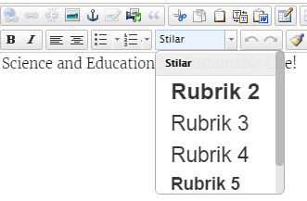
Sidans rubriker
Rubriker i rätt ordning!
Huvudrubriken bör innehålla de sökfraser eller sökord du vill hittas på
Rubrikerna ska vara relevanta och sammanfatta sidans innehåll
Gör inte underrubriker med fetstil enbart, använd rubriknivåer istället
Notes:
Sökmotorvänliga rubriker
Man kan se en webbsida som en tidningsartikel. En artikel har alltid endast en huvudrubrik och beroende på hur omfattande artikeln är kan den delas in i underrubriker.
Varje webbsida ska även den endast ha en huvudrubrik. Huvudrubriken ska omgärdas av html-taggen <h1>. Eventuella underrubriker bör få html-taggen <h2>, <h3>, etc. beroende på hur många nivåer av underrubriker som behövs.
En del sajtägare skriver ingresser som de taggar upp som en underrubrik. Detta ska undvikas då det kan leda till att du tappar positioner i sökresultaten. Följ dessa riktlinjer för att skriva en bra h1-rubrik:
Den ska innehålla den sökfras du optimerar för Rubriken behöver inte vara exakt densamma som sidans titel, utan får gärna vara variant av titeln för att på så vis öka möjligheten att synas på fler relaterade fraser kopplade till sökordet.
Den ska sammanfatta innehållet och vara säljande Se till att rubriken är kärnfull och säljande så att besökaren förstår att den har hittat till en sida som är relevant för det den letar efter och därför vill stanna kvar på sidan.

Slide 22
Metadata
Beskrivning alternativt ingress är viktigt att använda
Optimalt 130-156 tecken
Metadata i ”sökord” används bara av interna sökfunktionen
Google gissar rätt ibland, men inte alltid.
Notes:
Meta description är en kort beskrivning av en webbsida. Den syns inte på själva sidan utan är den text som sökmotorn visar under den länkade rubriken i sökresultatet. Tillsammans med sidans titel hjälper den till att ”sälja in” klicket för dina besökare.
Hur meta description påverkar en sidas position i sökresultatet är omdebatterat och Google har själva inte gett något tydliga svar på frågan. Oavsett vilket är vår rekommendation att skriva bra meta descriptions då det är en möjlighet att beskriva en sidas innehåll mer utförligt och lyfta in fler av sina unika egenskaper än vad som är möjligt i sidtiteln.
Följ dessa riktlinjer för att skriva en bra meta description:
Den ska innehålla den sökfras du optimerar för Om du har med sökfrasen i din meta description kommer de orden fetmarkeras i sökresultatet. Det gör att du sticker ut ytterligare.
Den ska vara unik för varje sida I och med att varje enskild sida på din sajt ska behandla ett avgränsat ämne ska också varje meta description vara unik för varje undersida. ”Unik” i det här fallet behöver dock inte betyda att hela beskrivningen skrivs om för varje undersida.
Den ska vara mellan 130 – 156 tecken lång I sökresultatet har du en begränsad yta att synas på. Om din meta description överskrider 156 tecken kommer den att klippas av i sökresultatet och hela ditt budskap kommer inte att framgå.
Den ska innehålla fördelar, löften och en uppmaning Avsluta med en uppmaning till besökaren för att locka den att göra det du vill. Ska den kontakta dig, beställa online eller läsa för att få mer information? Skriv det i din meta description.

Slide 23
Bra innehåll – vad är det?
Unikt innehåll – hämtar du data från annan sida, klicka i no-index på din sida
Variera språket – använd synonymer och ordböjningar
Länka vidare för mer information. Men undvik ”Läs mer”
Notes:
En av de bättre investeringarna du kan göra om du vill öka din sajts synlighet i sökmotorerna är att satsa på textinnehåll av bra kvalitet. Utgångspunkten bör vara att du skriver för en riktig besökare – det vill säga texten ska vara läsvärd, välskriven och skapa ett mervärde. Börja med att skriva dina texter för besökare, och säkerställ sedan att de även uppfyller följande krav:
Texten är unik Det är mycket viktigt att en webbsidas text är unik. Innehållet får inte vara kopierat (duplicerat) från andra delar av ens sajt eller från andra sajter. Sidor med kopierat innehåll nedvärderas nämligen av sökmotorer. Sökmotorerna strävar efter att presentera ett så varierat sökresultat som möjligt och visar därför hellre upp sidor som har unikt innehåll än flera sidor som visar upp exakt samma innehåll.
Mer om detta under våren, när vi ska jobba mer med att förbättra det interna söket!!!
Det finns en bra mängd text Ju mer text du skriver på en sida desto mer innehåll har sökmotorerna att avläsa när de utvärderar sidans relevans. Hur mycket text som är rimligt att fylla en sida med beror naturligtvis på vad sidan handlar om och hur mycket som faktiskt finns att säga om ämnet eller produkten. Driver du en blogg är det naturligt att varje sida innehåller mer text än om du driver en e-handel med många produktsidor där texten endast utgörs av produktbeskrivningen. Ett riktmärke att gå efter är att försöka fylla en sida med omkring 300 ord text, men som sagt; en bra faktasida kan innehålla betydligt mer och på en produktsida kan det räcka med att skriva 100 – 200 ord.
Den innehåller synonymer och böjningar Sökmotorerna blir allt bättre på att förstå synonymer och olika böjningar på ord. Använd därför gärna synonymer när du skriver dina texter om du upplever att flytet i texten förbättras.
Det klassiska exemplet är hur många kommuner har skrivit om förskolor men nämner inte dagis. Om användarna söker på ett begrepp som inte är vedertaget, fundera ändå på om det ska nämnas nånstans i texten.
Undvik keyword stuffing Att fylla brödtexten till bredden med ett sökord kallas ”keyword stuffing” och kan vara direkt skadligt för sidan. Undvik därför att nämna ditt sökord allt för många gånger på sidan. Det är en metod som historiskt sett fungerade väldigt bra för att ta positioner i äldre sökmotorer, men i och med att de idag fokuserar på att visa sidor av hög kvalité nedvärderas sidor som har en allt för hög densitet av sökord. Den naturliga följdfrågan blir då – hur ofta får man använda ett sökord utan att det blir skadligt? Naturligtvis går det inte ge en exakt siffra, utan du får helt enkelt gå efter hur pass väl texten flyter när du läser den. Skriver du hundra ord om ett ämne kanske du nämner ämnet en till tre gånger. Skriver du femtio ord kommer du antagligen nämna ordet ungefär lika många gånger, men det innebär inte att texten är för tät med nyckelord.

Slide 24
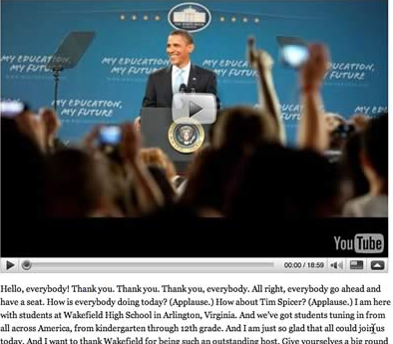
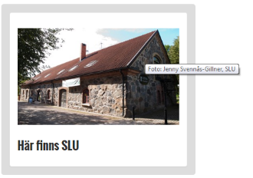
Bilder och annat innehåll
Använd bilder med titel, alt-text och beskrivande filnamn
Inbäddade filmer bör ha en textsammanfattning med innehållet beskrivet
Notes:
En av de bättre investeringarna du kan göra om du vill öka din sajts synlighet i sökmotorerna är att satsa på textinnehåll av bra kvalitet. Utgångspunkten bör vara att du skriver för en riktig besökare – det vill säga texten ska vara läsvärd, välskriven och skapa ett mervärde. Börja med att skriva dina texter för besökare, och säkerställ sedan att de även uppfyller följande krav:
Texten är unik Det är mycket viktigt att en webbsidas text är unik. Innehållet får inte vara kopierat (duplicerat) från andra delar av ens sajt eller från andra sajter. Sidor med kopierat innehåll nedvärderas nämligen av sökmotorer. Sökmotorerna strävar efter att presentera ett så varierat sökresultat som möjligt och visar därför hellre upp sidor som har unikt innehåll än flera sidor som visar upp exakt samma innehåll.
Det finns en bra mängd text Ju mer text du skriver på en sida desto mer innehåll har sökmotorerna att avläsa när de utvärderar sidans relevans. Hur mycket text som är rimligt att fylla en sida med beror naturligtvis på vad sidan handlar om och hur mycket som faktiskt finns att säga om ämnet eller produkten. Driver du en blogg är det naturligt att varje sida innehåller mer text än om du driver en e-handel med många produktsidor där texten endast utgörs av produktbeskrivningen. Ett riktmärke att gå efter är att försöka fylla en sida med omkring 300 ord text, men som sagt; en bra faktasida kan innehålla betydligt mer och på en produktsida kan det räcka med att skriva 100 – 200 ord.
Den innehåller synonymer och böjningar Sökmotorerna blir allt bättre på att förstå synonymer och olika böjningar på ord. Använd därför gärna synonymer när du skriver dina texter om du upplever att flytet i texten förbättras.
Den innehåller inte keyword stuffing Att fylla brödtexten till bredden med ett sökord kallas ”keyword stuffing” och kan vara direkt skadligt för sidan. Undvik därför att nämna ditt sökord allt för många gånger på sidan. Det är en metod som historiskt sett fungerade väldigt bra för att ta positioner i äldre sökmotorer, men i och med att de idag fokuserar på att visa sidor av hög kvalité nedvärderas sidor som har en allt för hög densitet av sökord. Den naturliga följdfrågan blir då – hur ofta får man använda ett sökord utan att det blir skadligt? Naturligtvis går det inte ge en exakt siffra, utan du får helt enkelt gå efter hur pass väl texten flyter när du läser den. Skriver du hundra ord om ett ämne kanske du nämner ämnet en till tre gånger. Skriver du femtio ord kommer du antagligen nämna ordet ungefär lika många gånger, men det innebär inte att texten är för tät med nyckelord.

Slide 25
On page SEO
Teknisk SEO
Off page SEO

Slide 26
Off page SEO Google tar ”referenser” – vad tycker andra om ditt innehåll?
Sociala flöden
Länkar i artiklar
Länkar från andra etablerade webbar
Notes:
För att Google snabbt och enkelt ska kunna bilda sig en uppfattning om din webbsajt tar den dina referenser. Den kollar vad andra webbsajter säger om dig genom de länkar som leder till dig. Förenklat kan man säga att en länk från en annan webbsajt skulle kunna vara en röst på dig i valet om vem som ska synas högst upp.
Off-page SEO berör allt som händer utanför din sida. Om du har två exakt lika sidor (On Page, ålder, URL etc.) så är det dom utomstående faktorerna, antalet länkar, sociala flöden och kvalitén på dessa som avgör den organiska placeringen för respektive sida.
Extern inlänkning – värdet av inlänkar
Enkelt beskrivet kan man säga att sökmotorer ser dina externa inlänkar som röster på din sajt. En länk från någon betyder att någon tycker att din sajt är bra. Många inlänkar betyder att många tycker om din sajt. Extern inlänkning är därför en stor rankingfaktor och mängden och framför allt kvaliteten på inlänkar till din sajt är något som i allra högsta grad påverkar dina placeringar i sökmotorer.
Inte bara mängden som räknas
När kvaliteten på en extern inlänk bedöms av sökmotorer och inte minst Google är det många saker det tittas på. Några exempel kan vara:
Vem länkar?
Har den sajten funnits i flera år eller bara en dag?
Har den själv hög TrustRank och PageRank?
Hur många andra länkar den till?
Hur många andra länkar till den?
Vad handlar den länkande sajten om – är länken till dig ens relevant på den sajten?
Länkar den från en dold undersida eller från startsidan?
Hur länkas det – är det en bra länktext eller bara en länkad bild?
Är det ens ”follow” på länken?

Slide 27
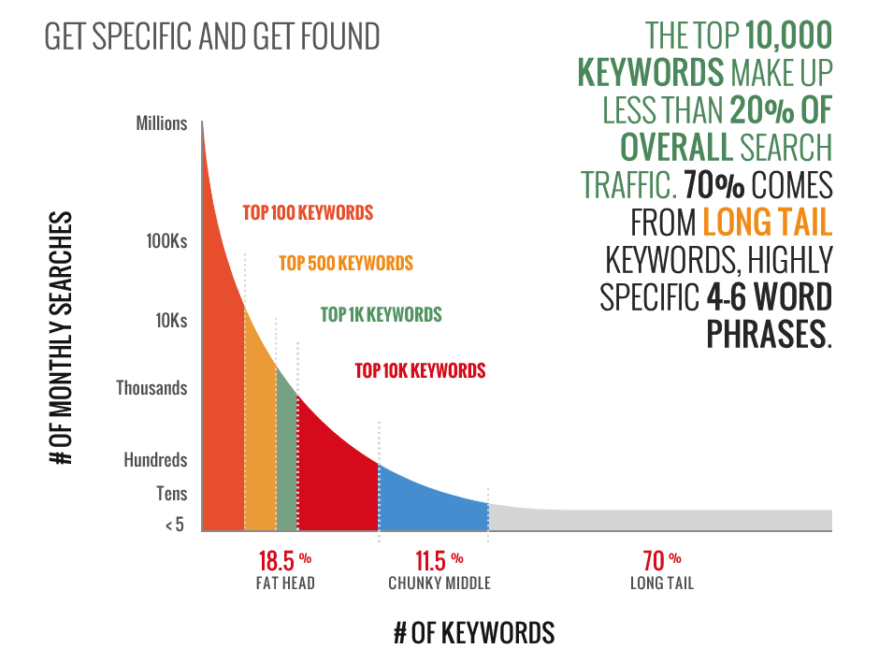
Notes:
De 10 000 mest använda sökorden utgör mindre än 20 % av all söktrafik. 70 % kommer från det man brukar kalla ”the long tail”, dvs specifika sökord och sökfraser med i snitt 4-6 ord per sökning.

Slide 28
Forskning
Häst- forskning
Genetisk variation och hälsa hos kallblodstravare
Notes:
De 10 000 mest använda sökorden utgör mindre än 20 % av all söktrafik. 70 % kommer från det man brukar kalla ”the long tail”, dvs specifika sökord och sökfraser med i snitt 4-6 ord per sökning.

Slide 29
Vilka sökord är viktiga för din verksamhet att synas på?
Notes:
Prata två och två eller i grupp där ni sitter. Ni behöver inte redovisa. Det viktigaste är att ni har funderat.
EV: Berätta om Botox-läkaren.

Slide 30
Frågor?

Slide 31
Fikapaus

Slide 32
Varumärkesarbetet

